Slide 1
Projeto Integrador (Web) - Senac
WORKETHER
Integrantes: Kauê Vinícius Gatti

Slide 2

EMPRESA PRESTADORA DE SER SERVIÇO
Logo
Quem somos?
Somos uma empresa especializada em Desenvolvimento de Software, buscamos não só entregar softwares de qualidade, mas, sim soluções tecnológicas a sua empresa ou negócio.
Nosso propósito
Desenvolver soluções de software que capacitem empresas e indivíduos a alcançar seu potencial máximo, por meio de tecnologias inovadoras, eficientes e personalizadas, sempre priorizando a qualidade, segurança e experiência do usuário

Slide 3



Objetivo do WORKETHER
A WORKETHER tem como objetivo auxiliar e simplificar o gerenciamento de projetos pessoais e profissionais, tanto individuais quanto cooperativos.

Slide 4

Público Alvo
Persona
Pessoas físicas: freelancers, microempreendedores, famílias organizando tarefas.
Empresas: de todos os tipos, foco em gerentes e equipes que precisam de comunicação centralizada.
Comportamento: usam planilhas, WhatsApp, cadernos; buscam informações em Google, YouTube, IA; priorizam intuitividade e acessibilidade.
Dores: perda de prazos, desorganização, comunicação difícil → retrabalho e frustração.
Critérios de decisão: facilidade de uso, influenciadores (gerentes), avaliação via testes, reviews e indicações
Idade: 24 anos, solteiro, auxiliar administrativo
Responsabilidades: organizar tarefas, cumprir prazos
Desafios: desorganização, perda de prazos
Ferramentas: WhatsApp, e-mail
Comportamento digital: busca informações em Google, IA, YouTube; usa WhatsApp, TikTok, Instagram, X; consome vídeos, podcasts, tutoriais; usa computador e celular
Relação com produto: organiza projetos, objeção é falta de intimidade; descobriria via vídeos de review e propaganda
Citações: “Perdi o prazo, estou perdido.” / “Seria perfeito um lugar para me organizar.”

Slide 5
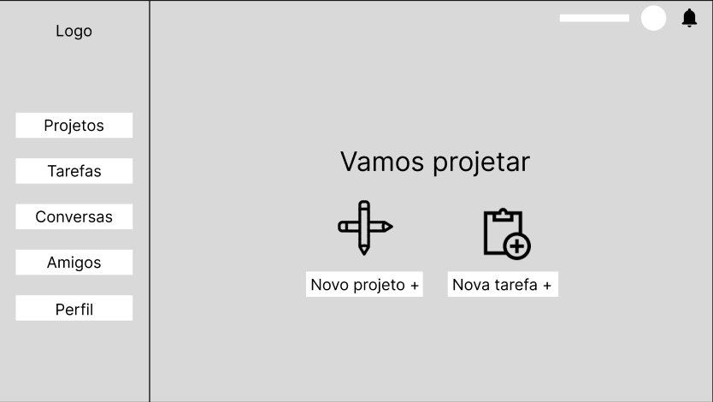
Wireframe de Baixa Fidelidade
Página Inicial

Slide 6
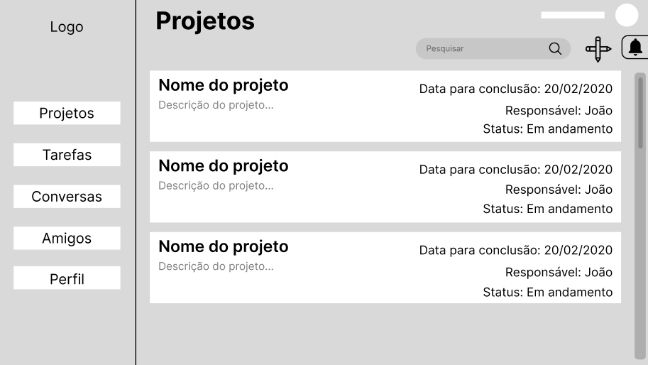
Wireframe de Baixa Fidelidade
Projetos

Slide 7
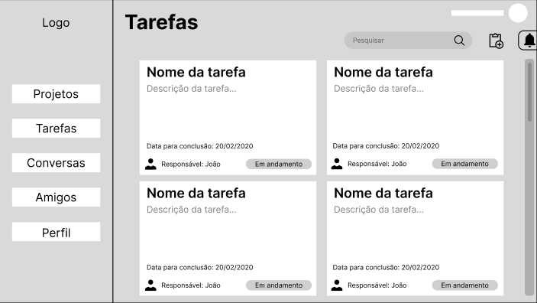
Wireframe de Baixa Fidelidade
Tarefas

Slide 8
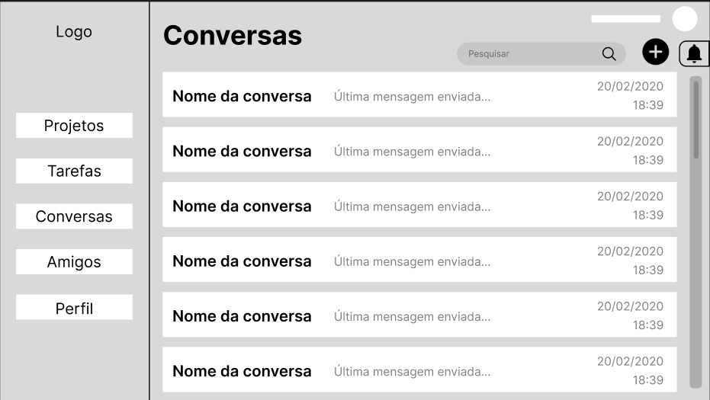
Wireframe de Baixa Fidelidade
Conversas

Slide 9
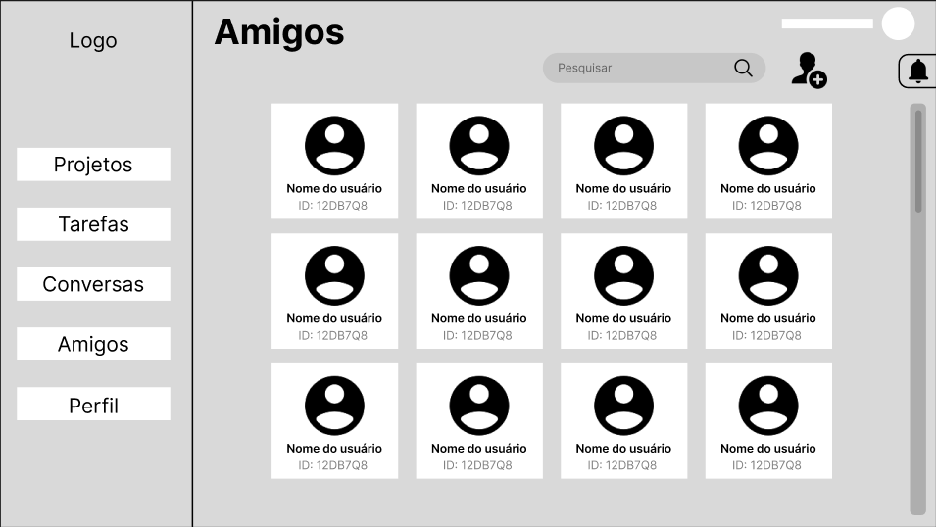
Wireframe de Baixa Fidelidade
Amigos

Slide 10
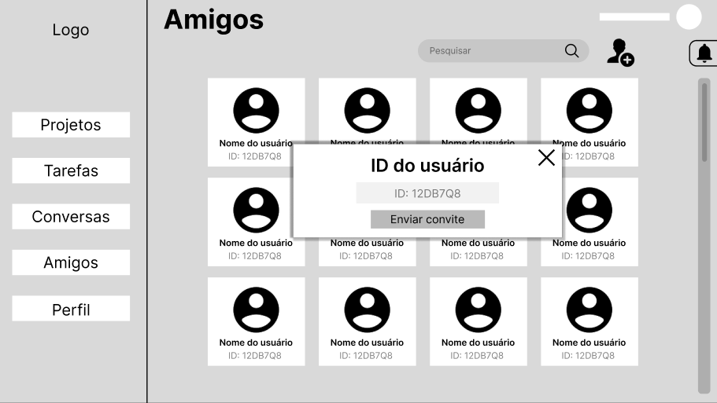
Wireframe de Baixa Fidelidade
Adicionar amigo

Slide 11
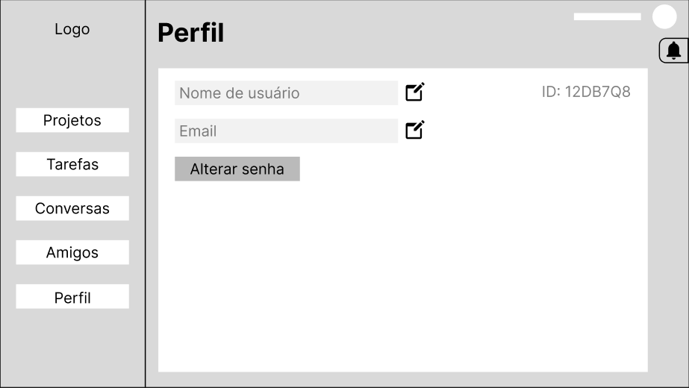
Wireframe de Baixa Fidelidade
Perfil

Slide 12
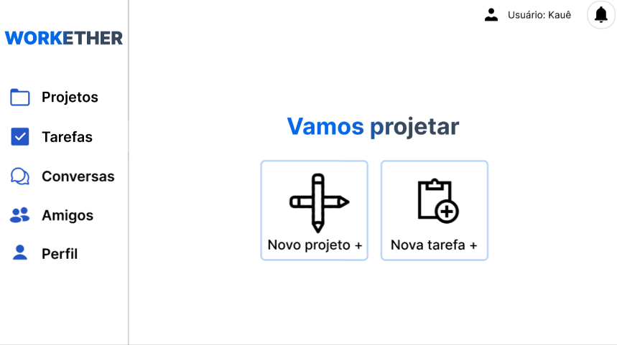
Wireframe de Alta Fidelidade
Página Inicial

Slide 13
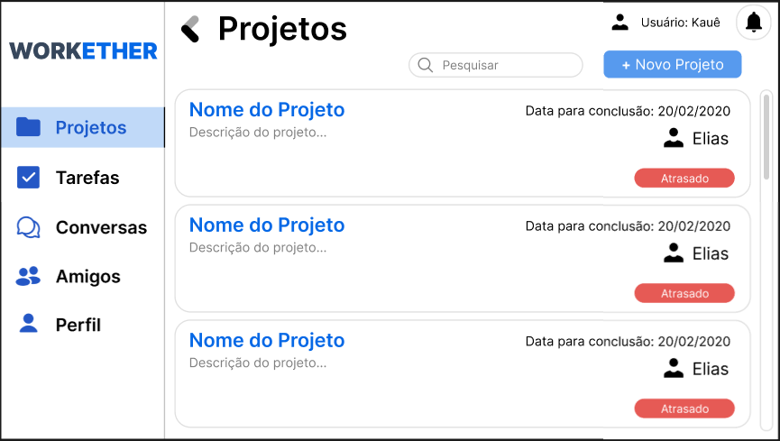
Wireframe de Alta Fidelidade
Projetos

Slide 14
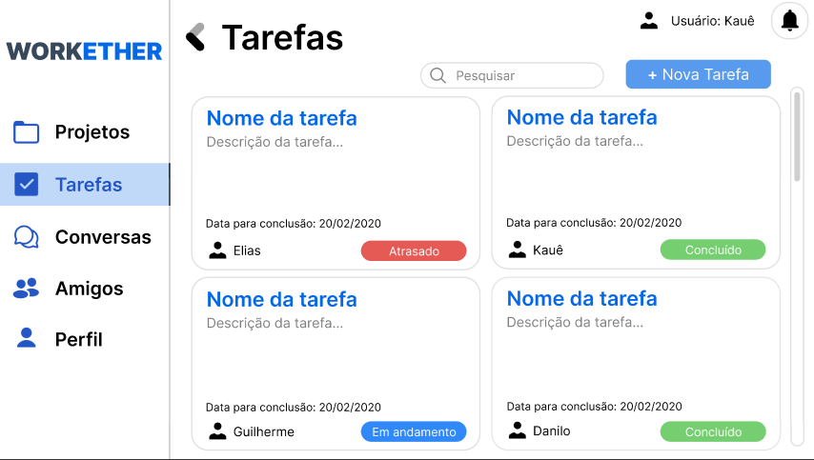
Wireframe de Baixa Fidelidade
Tarefas

Slide 15
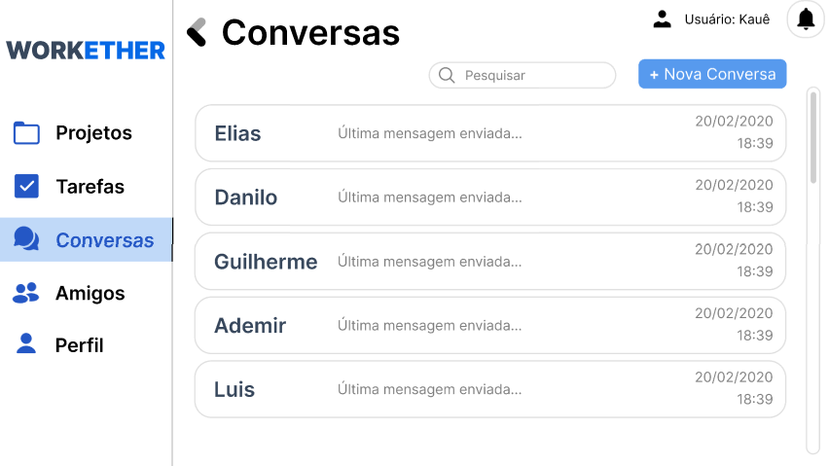
Wireframe de Alta Fidelidade
Conversas

Slide 16
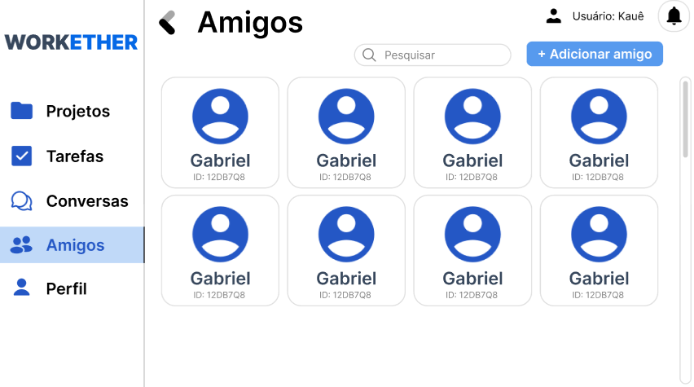
Wireframe de Alta Fidelidade
Amigos

Slide 17
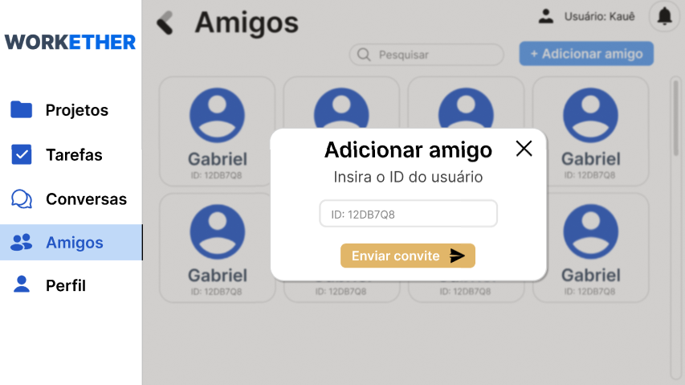
Wireframe de Alta Fidelidade
Adicionar amigo

Slide 18
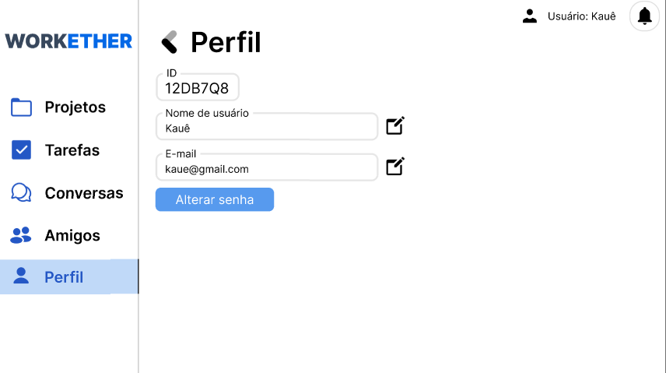
Wireframe de Baixa Fidelidade
Perfil

Slide 19









Tecnologias, Frameworks e Recursos
HTML
CSS
Javascript
Gmail API
PHP
Figma
PhpStorm
Git
Node.js

Slide 20
Orçamento do Projeto
Tempo de desenvolvimento
Período: 1 de Agosto à 23 de Outubro
Tempo em horas: 240 horas
Custo mensal e manutenção
Hospedagem: R$30~40/mês
Domínio: R$50-100/ano
Manutenção: R$250,00/mês
Custo de desenvolvimento
Valor por hora: R$ 20,00/h
Custo total de desenvolvimento: R$ 4.800,00

Slide 21
Agradecimentos
Muito obrigado aos professores Danilo e Elias pelas aulas e por toda dedicação em ensinar durante todo o curso.
Este foi e sempre será um curso extremamente importante para mim, não só pelo conhecimento adquirido nele, mas também por todos os momentos que tivemos juntos.
Agradeço também a todos os outros alunos pela parceria, piadas e risadas, o curso sem vocês não seria o mesmo.
Muito obrigado.

